Slide 1

FILOSOFIA E SOCIOLOGIA
Suicídio.
Estigma e racismo;
Existencialismo;

Slide 2
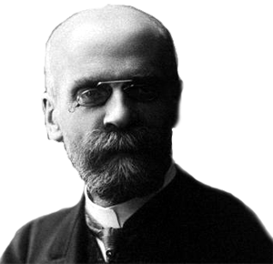
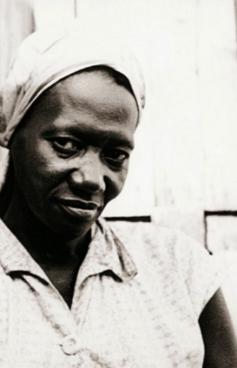
Suicídio
Durkheim
[...] Quero ver como é que eu vou morrer. Ninguém deve alimentar a ideia de suicídio. Mas hoje em dia os que vivem até chegar a hora da morte, é um herói. Porque quem não é forte desanima (p.55).
Anomia social:
  Desordem social;
  Desorientação;
  Desarmonia;
Hoje não temos nada para comer. Queria convidar meus filhos para suicidar-nos. Desisti. Olhei meus filhos e fiquei com dó. Eles são cheios de vida. Quem vive, precisa comer. Fiquei nervosa, pensando: será que Deus esqueceu-me? Será que ele ficou de mal comigo? (p.152)
Suicídio anômico:
  Efeito de crises sociais políticas, econômicas, etc;
Carolina maria de JESUS

Slide 3
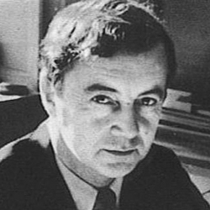
Estigma e racismo
“O preto é perseguido porque a sua pela é da cor da noite” (p.103)
Erving Goffman
Estigmatizado:
Rejeitados ou excluídos socialmente;
Rotulado com atributos negativos;
Fora do “normal”;
“O branco é que diz que é superior. Mas que superioridade que apresenta o branco? Se o negro bebe pinga, o branco bebe. A enfermidade que atinge o preto, atinge o branco. Se o branco sente fome, o negro também. A natureza não seleciona ninguém” (p. 64-5)
Preconceito:
  Julgamentos equivocados;
Discriminação:
  Hostilidade, implicância ou rejeição;
Carolina maria de JESUS

Slide 4
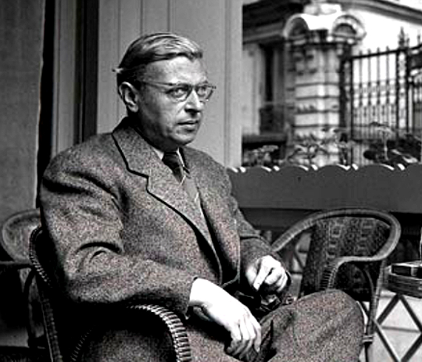
existencialismo
sartre
“Tenho apenas dois anos de grupo escolar, mas procurei formar o meu caráter” (p. 16)
Existência condenada:
  Condenados a sermos livres;
  Livres para fazer escolhas;
  Dar sentido a nossa existência;
Eu ponho o saco na cabeça e levo-a nos braços. Suporto o pêso do saco na cabeça e suporto o pêso da Vera Eunice nos braços. Tem hora que revolto-me. Depois domino-me. Ela não tem culpa de estar no mundo.
(p.48)
“Não importa o que fizeram com você. O que importa é o que você faz com aquilo que fizeram com você”.
Carolina maria de JESUS

Slide 5


